Slide 1


我的科研故事
———博士的成长之路：迷茫与坚持
姓 名： | 林衍凯
导 师： | 孙茂松 刘知远

Slide 2


科研伊始
进组第一天
几个G的文献
十几本砖头厚的书
Notes:
我的科研故事要从大三开始说起。大三时，我联系了刘知远老师，想去他们组锻炼锻炼。进组的第一天，师兄就拿u盘给我传了几个G的文献，还推荐了十几本砖头一般厚的书，让我好好看看。作为一个科研小萌新，我直接被那堆数不清、看不懂的英文文献给吓到了，这什么时候才能看完啊？

Slide 3

科研伊始
Notes:
尽管如此，我对自己的能力仍旧是信心满满，作为一个高中信息学竞赛保送的同学，我觉得做研究只需要仔细推理，然后我可以很快通过实验进行验证，结果就出来了。然而事实并不是这样，往往是自己想的很好然后一做实验发现完全不是想的那么回事，这让我一度非常受挫。

Slide 4

科研伊始
第一个工作，半年的讨论与实验
投稿前发现实验有问题，撤稿！
Notes:
在阅读了一个月文献之后，我和刘知远老师讨论商量了我的第一个题目：supervised random walk in hyper-graph。有了这个确定的题目，接下来就是具体的实验了。在写了两周代码完成了我的初步实验框架后，我坚持每天在不同的数据集、不同的参数下验证我模型的效果，每周一到两次和导师的工作进展交流讨论。经过半年的时间，我的想法通过不断的修缮，终于取得了不错的效果，准备投稿的计算机领域A类会议IJCAI上。然而，在论文写作过程中，我和导师突然发现我的实验存在一个严重的漏洞，修正了之后发现实验效果并没有很好。怎么办？只能撤稿了。当时我内心是崩溃的，辛辛苦苦工作半年由于自己前期设计实验不够细心，导致需要全部推倒重来。我开始怀疑自己是不是适合搞科研？

Slide 5

科研选择
优先毕业 or 高水平研究？
遵循内心！
Notes:
在科研的过程中我们会面临各式各样的选择。我很佩服那些研究质量和数量并重的同学，但是对我来说，这两者是不可兼得的。这是因为我刚刚读研的时候国内自然语言处理领域的研究面临很多挑战，客观上讲，发表国际会议的难度很大。例如，我们组在我入学前的一年所有老师同学加起来发表了三篇国际会议论文。主观上来说目前学术话语权很大程度上掌握在美国高校手中，中国研究组工作的意义常常备受质疑，这进一步加大了发表难度。在我们组就曾经有很多博士生都会由于论文发表数量不够导致延时毕业。
我该如何选择呢？选择一个热门的比较容易发论文的领域，还是做真正对社会有意义的工作？经过和导师、同学的讨论，我坚定了信念：虽然我明白目标高难度研究工作，可能会面临在长时间一篇发表论文都没有的窘境。但是我依然想要遵循自己的内心，要做高水平的学术研究，做真正对社会有意义的研究。

Slide 6
选择热门的方向

Slide 7
选择冷门的方向

Slide 8
科研选择
重要问题、重大挑战
自己感兴趣（重要！）
即将成为热门（optional）

Slide 9
研究背景
自然语言理解是人工智能基础理论体系的核心之一
自然语言理解尚处于匹配阶段，无法做到理解
世界知识
自然语言理解
语言知识
利用知识是真正实现自然语言理解的关键要素
Notes:
自然语言理解研究机器如何对人类的自然语言进行理解，实现人工智能的关键因素。但是，目前自然语言理解技术还处于语义匹配阶段，无法真正做到理解。我们认为要让机器真正理解自然语言需要利用好世界知识和语言知识。

Slide 10
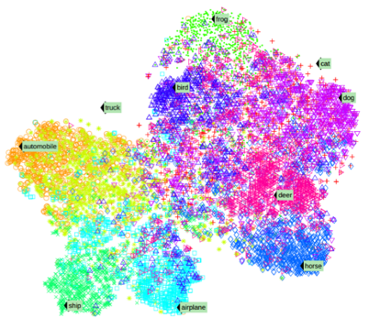

研究方向
基于知识的自然语言理解
统一知识工程框架
知识表示
知识获取
表示方式
知识应用
Notes:
所以我的研究方向是基于知识的自然语言理解技术，主要包括三个方面，分别是知识表示，研究对知识库中的实体和关系进行低维表示，用于连接后续基于深度学习的知识应用；知识获取，研究如何对目前远未完善的知识库进行补全；以及知识应用，研究如何将知识应用到问答系统、检索系统等任务中来提升其效果。

Slide 11

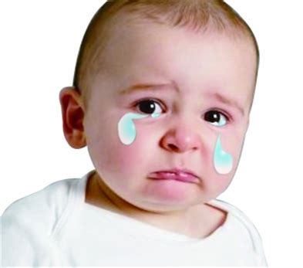
下一个故事：毕设
朋友 我
Notes:
直博之后就是毕设，这个时候我的实验量开始增加。一开始一切都非常顺利，感觉科研也不过如此。但是放了个寒假回来，我的主实验尝试了十几中不同的方法都没有效果，这让我十分苦恼。而与此同时，我身边拿到MIT、Berkeley、Stanford的好朋友们不仅毕设一路顺风，还能经常跟美帝的大牛们互动讨论科研。这让我非常羡慕，如果我当时也选出国，会不会情况就完全不一样了呢，心情也轻松，实验也顺利。而在这条已选择的路上，我明明已经足够努力做实验了。

Slide 12

坚持
Notes:
尽管科研不爱我，但我爱科研啊，科研让我感觉很自由。郁闷归郁闷，生活还需要继续，实验还要继续，想再多也没用，我就这样，也不多想，闷头坚持继续前进。

Slide 13
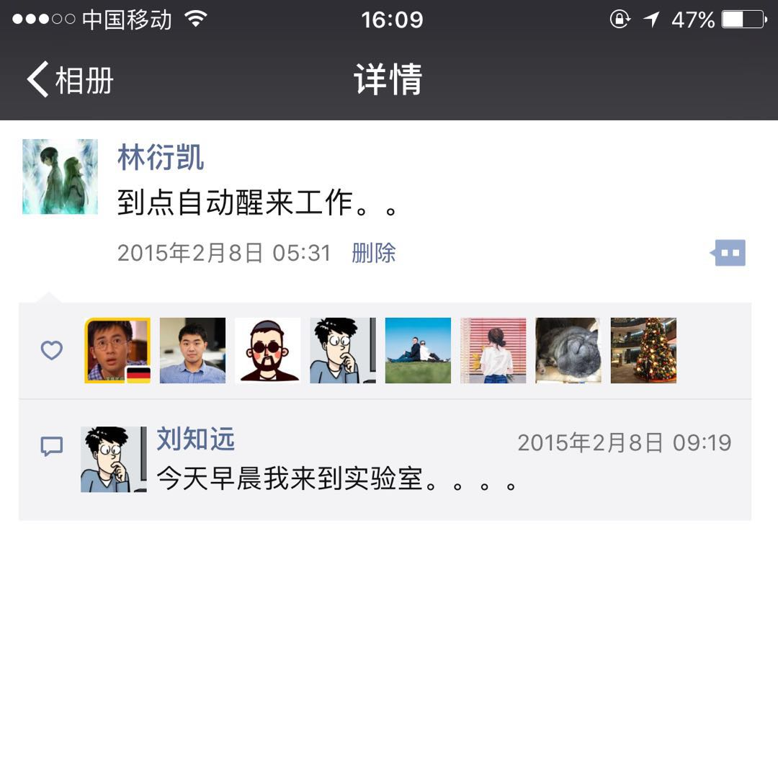
坚持
两小时醒一次改代码、记录实验结果
Notes:
我希望从师兄们身上学习做研究的窍门。我们组有个师兄博士前几年一直没有什么成果，最后一年的时候突然做出了好几个非常漂亮的工作，我问他该怎么办，他告诉我，没啥窍门，试一试，再试一试，不行的话换个法继续试，利用努力暴力解决问题。我想，反正我除了时间啥也没有，那就试一试吧。我扩大了的论文阅读量，尝试了更多不同的方法。
那段时间，我几乎是夜以继日的工作，我的每次实验的周期大概两个小时，为了把夜晚的时间也利用起来，我定了闹钟，每两个小时起来一次，记录实验结果并把实验跑上。

Slide 14
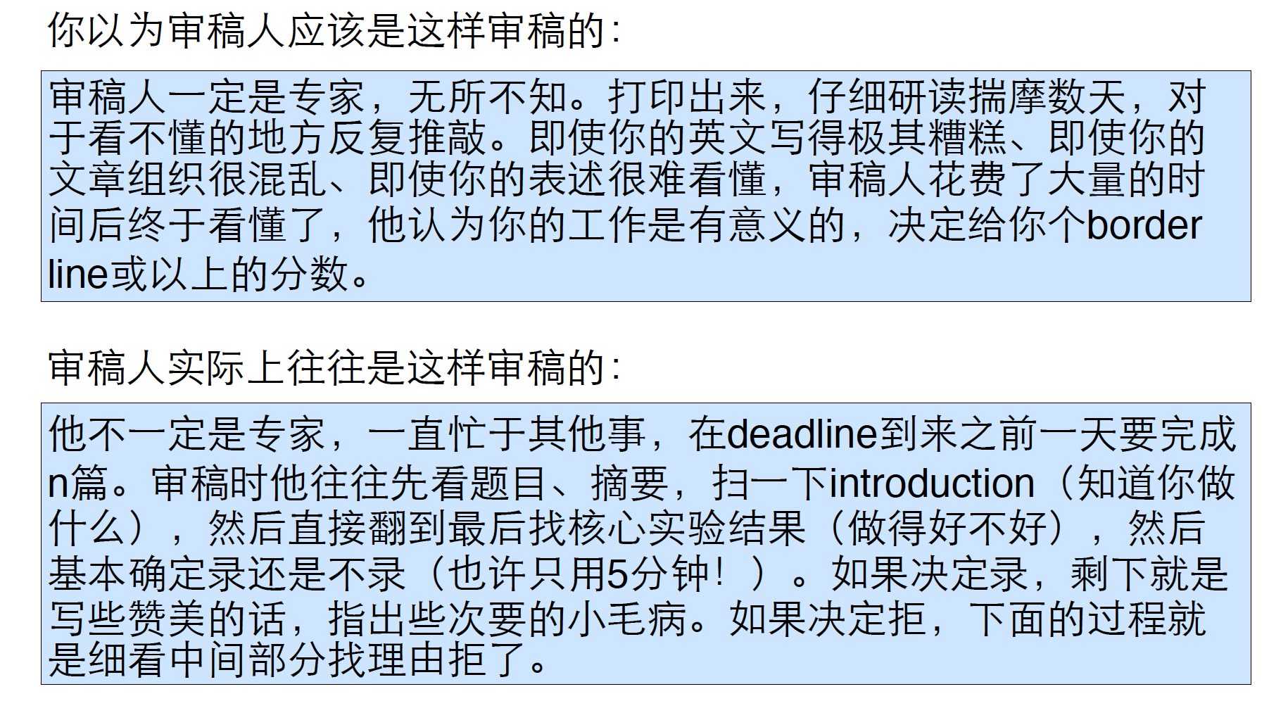
论文写作
推荐刘洋老师总结
http://www.thunlp.org/~ly/talks/cwmt14_tut.pdf
论文写作十分重要
摘要、介绍、方法、实验、总结
引用自刘洋老师slides

Slide 15
论文写作
全局连贯性
问题
挑战1
贡献1
方法1
实验1
挑战2
贡献2
方法2
实验2
挑战3
贡献3
方法3
实验3

Slide 16
实验设计
Baseline选择
公认的标准数据和state-of-the-art系统
辅助实验
参数的影响（开发集）
对应Motivation\创新点
Case Study
主实验（测试集）
证明显著超过baseline

Slide 17
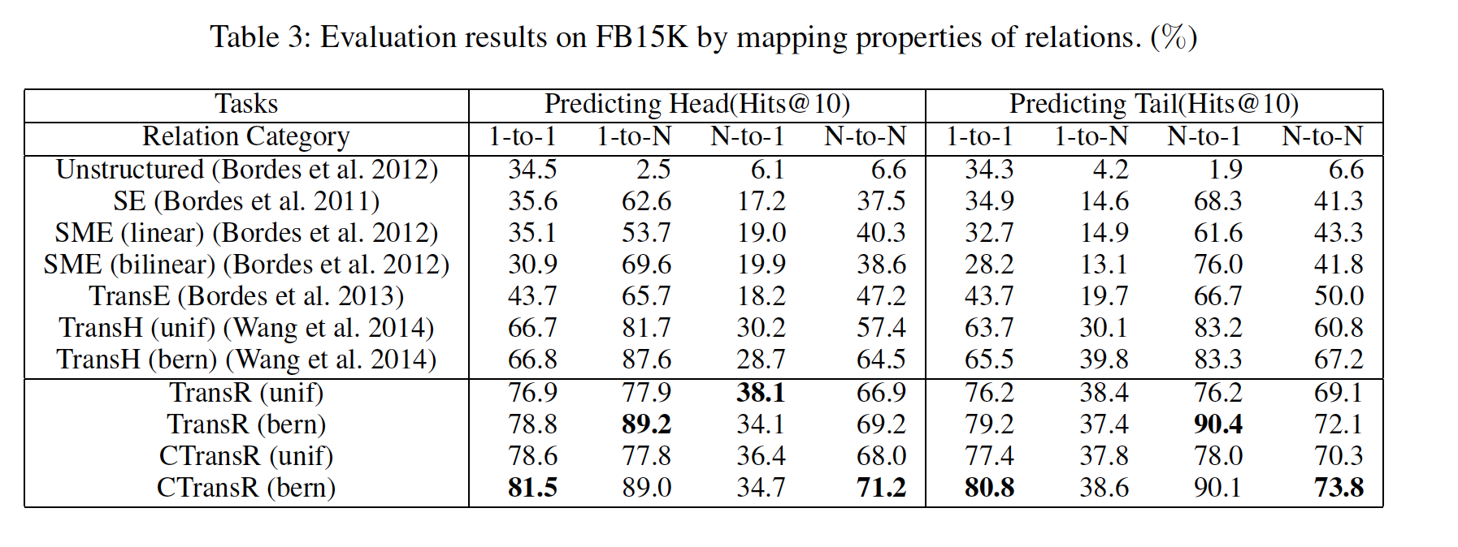
论文例子
TransR工作(AAAI 2015)
考虑知识图谱中的复杂关系
辅助实验：在1-n、n-1、n-n关系上的效果

Slide 18
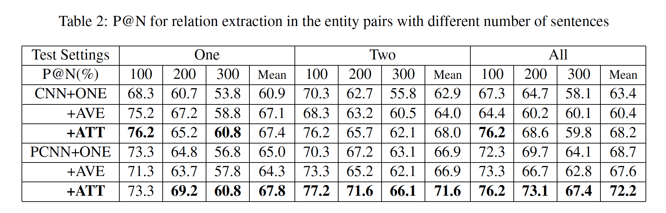
论文例子
NRE (ACL2016)
通过选择注意力机制过滤噪音
辅助实验：在不同句子数量上的效果

Slide 19
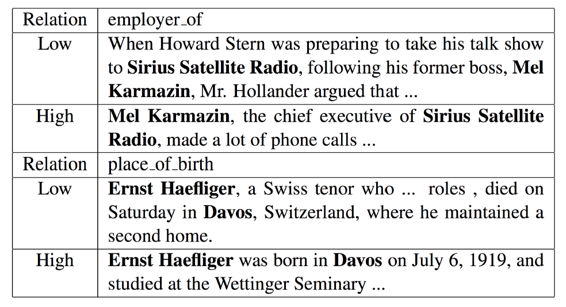
论文例子
NRE (ACL2016)
通过选择注意力机制过滤噪音
Case Study：选择注意力机制是否正确给出权重

Slide 20
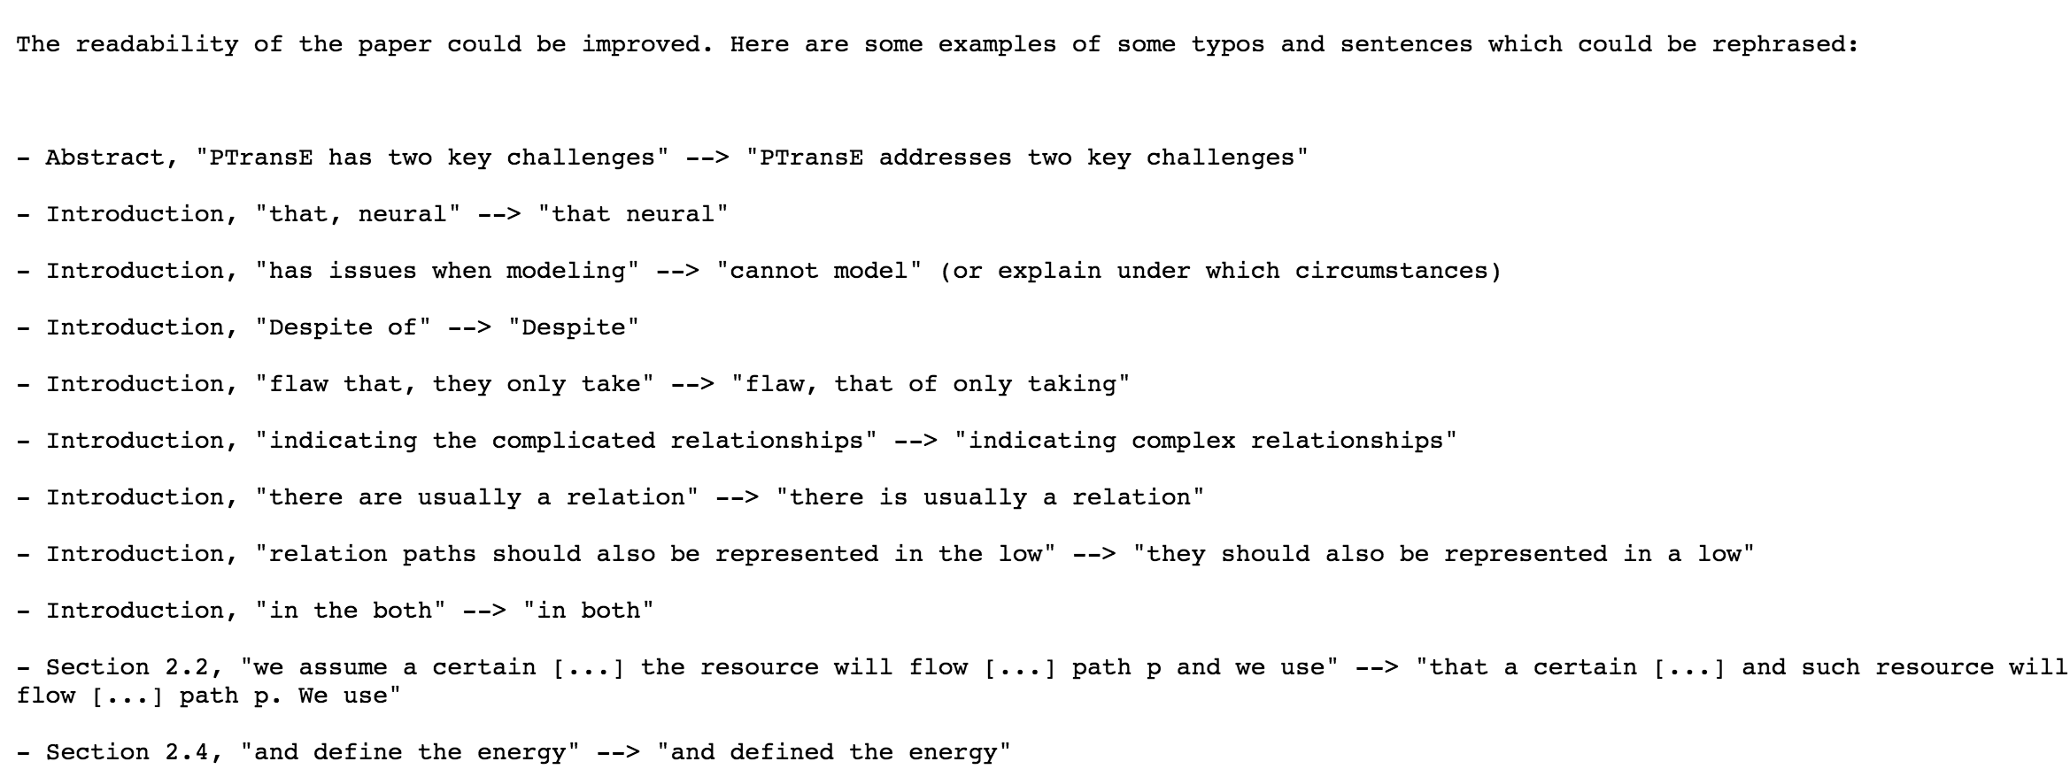
论文投稿（IJCAI 2015)
教训
截稿前2天完成论文，错误百出
论文被拒
建议：提前完成，反复修改
某一审稿人给出review意见

Slide 21
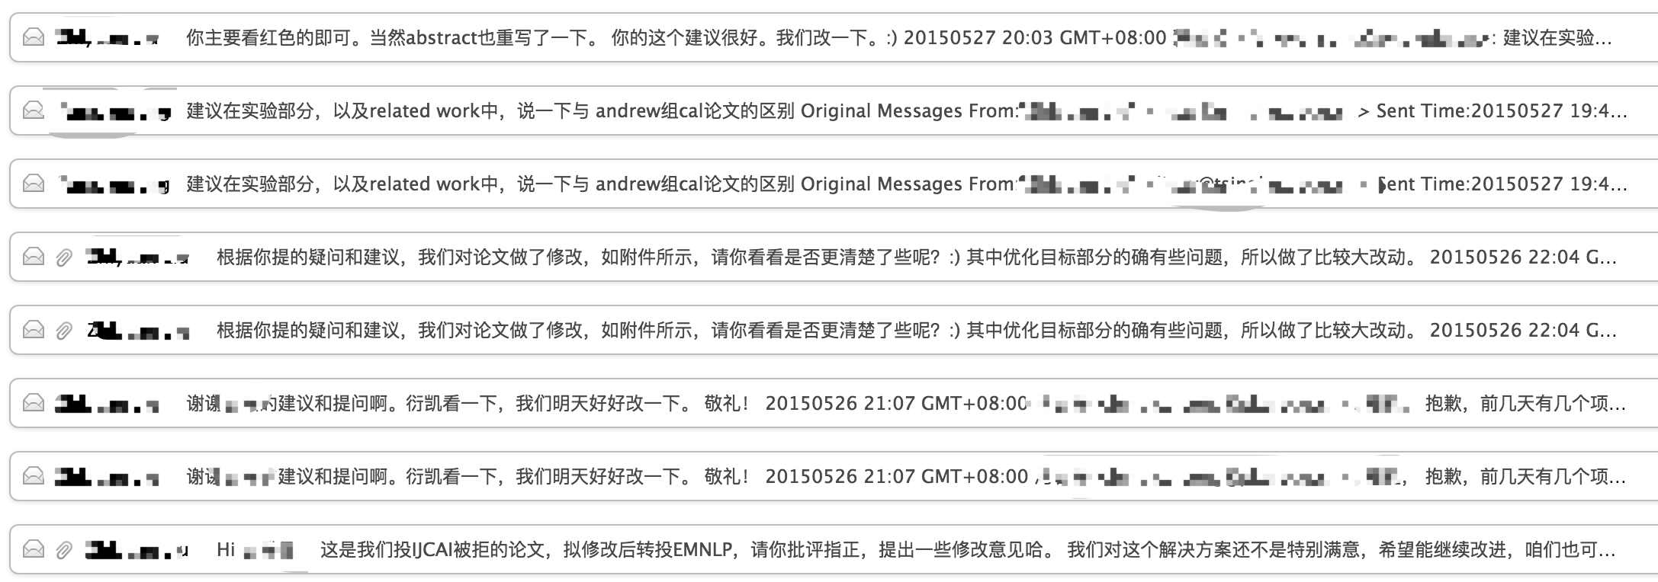
论文投稿（EMNLP2015)
吸取教训
论文提前一个月完成
咨询大家的意见
和某老师沟通论文撰写情况

Slide 22
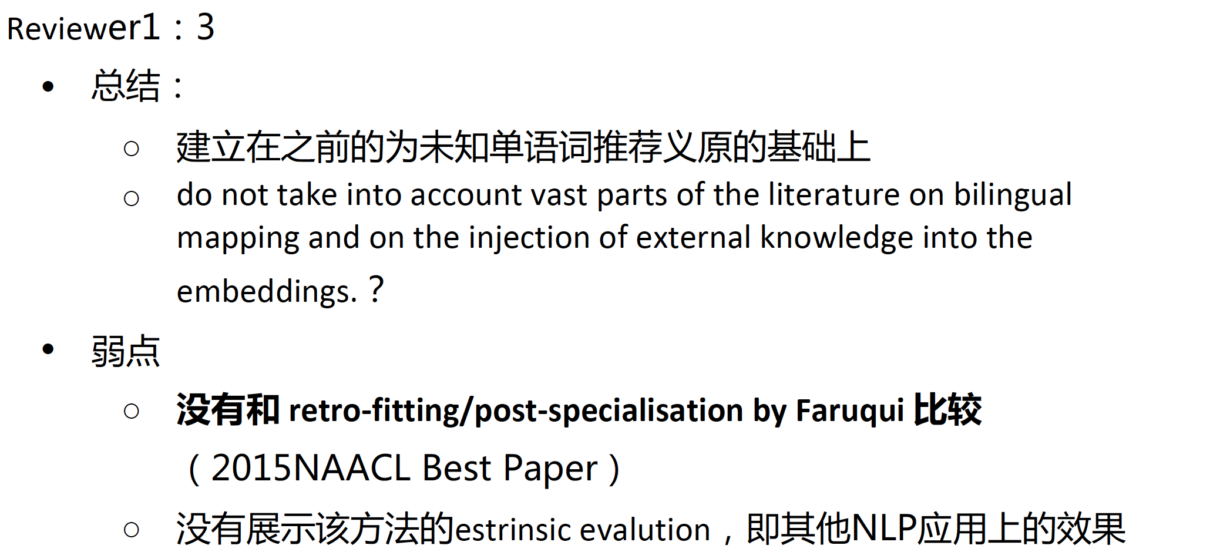
论文投稿（ACL 2018)
和本科生合作投稿，文献调研没做仔细
教训
被直接指出缺少关键方法比较
论文被拒
当时总结的审稿意见

Slide 23
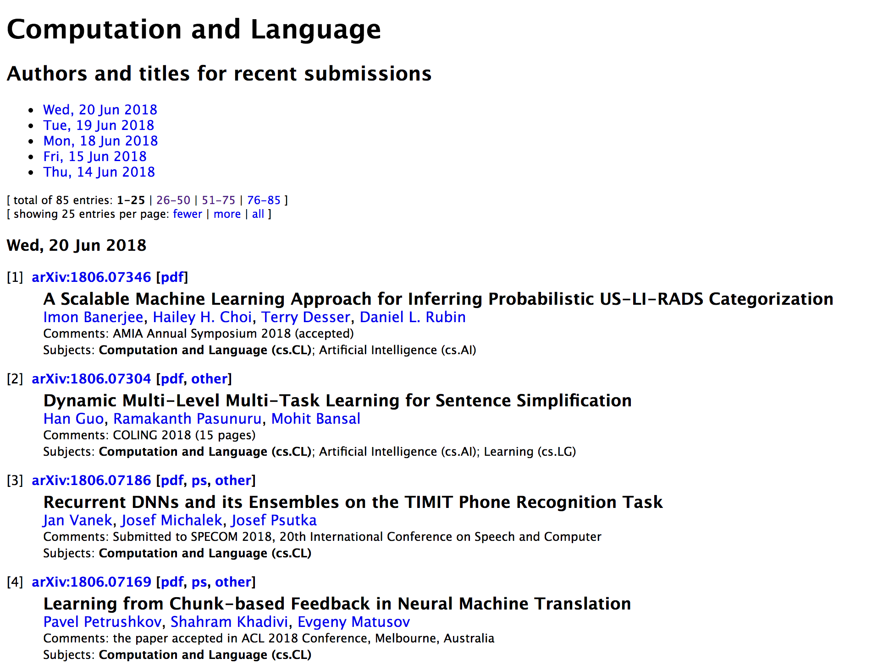
积累
关注所有人工智能领域最新工作
包括NLP、CV、ML等
阅读论文超过2000篇
Notes:
清华园里优秀的人真的特别多，我也从他们身上学到了很多东西。之前的特奖的分享上，除了努力做实验，很多人都提到了看文献的重要性，也有很多窍门，例如像看小说一样看文献，看推理剧一样看文献，我也试图学习一样他们，试了试，发现不太行，他们的习惯和我的习惯似乎不太兼容。我自己目前读文献超过5000篇，文献类型非常丰富，包括人工智能领域内各个分支。我不太爱用文献管理工具，只习惯自己一个一个建文件夹，一篇文献一篇文献的命名。读的时候把不同方向的文献联系起来，放到自己的基础知识体系中去。

Slide 24
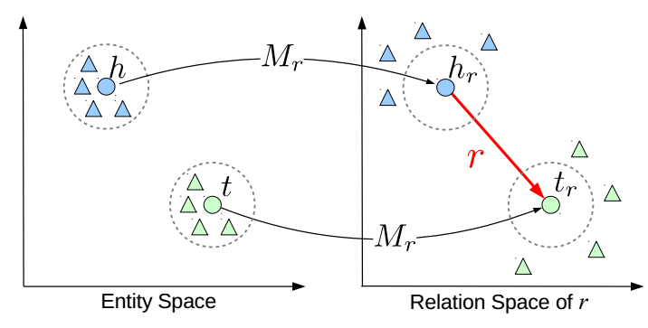
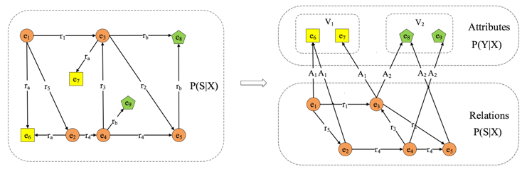
研究内容
创新思路
综合内部推理与外部信息的知识表示学习
TransR (AAAI 2015)
考虑知识图谱中的复杂关系
PTransE (EMNLP 2015)
考虑知识图谱中的关系路径
KR-EAR (IJCAI 2016)
对知识图谱中实体属性和关系进行区分
Notes:
在之后，我很自然地发表了许多高水平的研究工作。在知识表示方面，我在国际顶级会议上发表了三篇论文。在学术界，评价一篇论文的质量最重要的指标就是其引用数。我的发表在AAAI和EMNLP的两篇工作的引用数已经达到了国际顶尖水平。

Slide 25
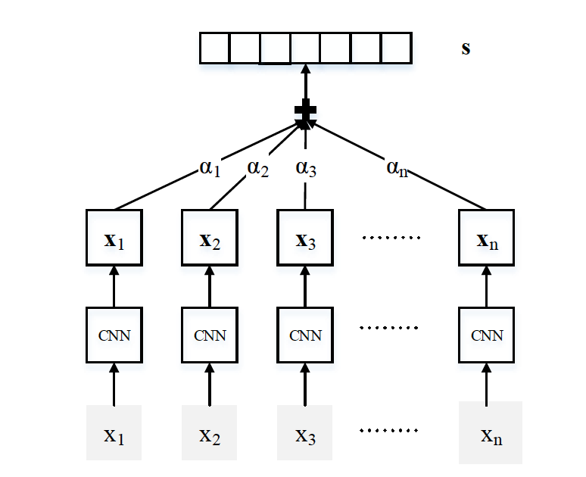
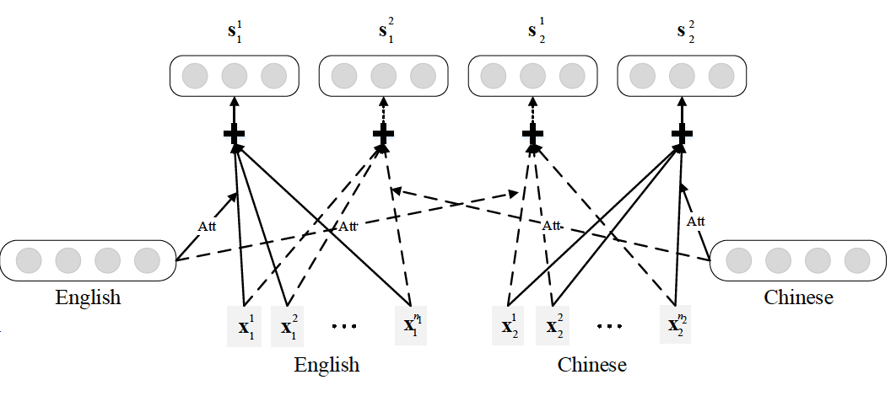
研究内容
创新思路
考虑噪音过滤与多语言信息的知识获取
NRE (ACL 2016)
利用选择注意力机制对远程
监督数据中的噪音进行过滤
MNRE (ACL2017)
利用多语言数据信息进行
联合关系抽取
Notes:
在这方面，在知识表示方面，我在国际顶级会议上发表了两篇论文，其中第一篇论文引用数也是该论文发表会议的论文中的前列。

Slide 26
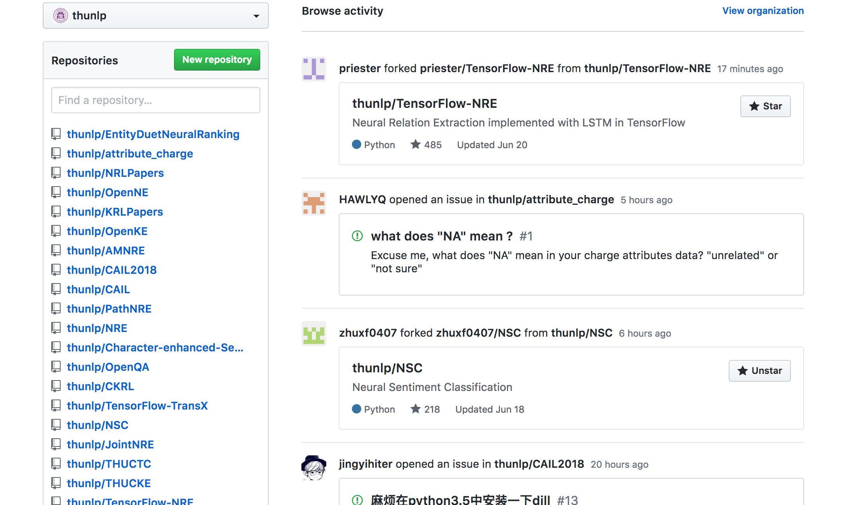
开源代码
Notes:
到目前我写过的不同的实验代码超过了两万行，这里是我目前Github上传的代码，这些代码仅仅是我成功的实验留下的部分，还有无数没有成功的实验代码。写代码做实验的过程也让我感觉努力实验、不断积累是做科研必须的素质。
每当有新人进入我们组的时候，可能他做了几个月实验，没有太多进展，来找我问经验的时候，我总是先问他代码写了多少了，文献看了多少了。我自己在实验不顺的时候就会想是自己的实验积累的还不够，必须先把实验量给达到了再想为什么不行。

Slide 27
Q&A
谢谢！

